Slide 1

FinPulse
Учёт доходов и расходов, планирование бюджета и целей
Подготовила студентка 2 курса,
направления ИСиТ,
Албакова Фатима

Slide 2



Проблема
Почему это важно?
Спонтанные траты истощают бюджет
Сложно вспомнить, куда ушли деньги
Без учёта невозможно накопить на цель

Slide 3
Решение
Что такое FinPulse?
Приложение для ежедневного учёта доходов и расходов. Помогает контролировать бюджет, планировать траты и достигать финансовых целей.

Slide 4
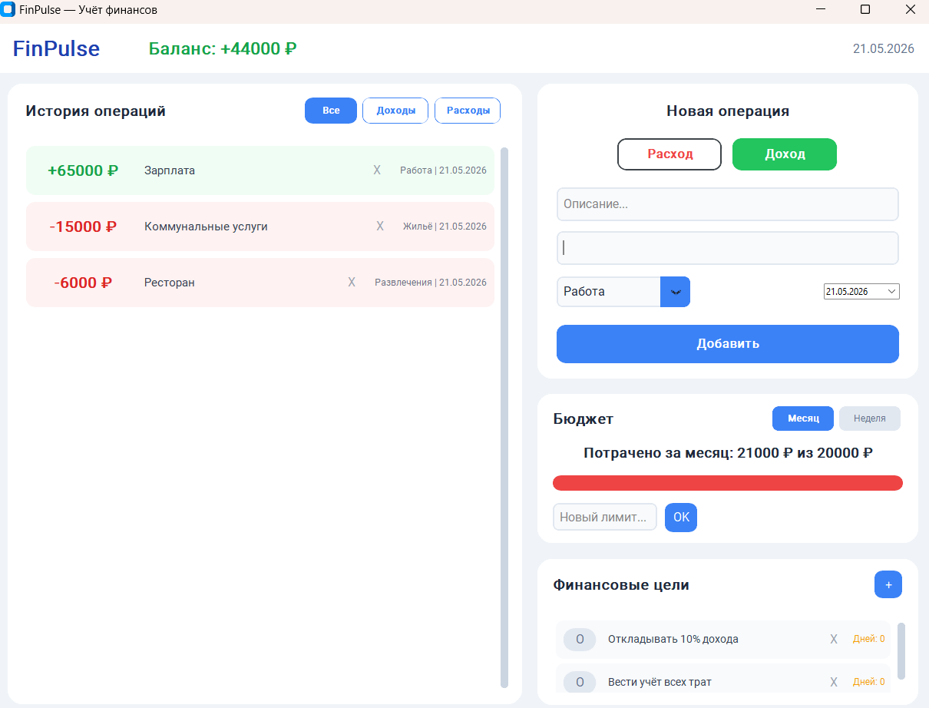
Интерфейс

Slide 5
Функции
Возможности:
🔴 Доходы и расходы | 📂 Категории
Добавление операций в один клик | Еда, транспорт, работа и другие
📊 Бюджет | 🎯 Цели
Лимит на неделю или месяц | Отслеживание привычек и серий

Slide 6
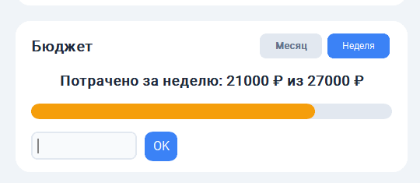
Бюджет
Умный бюджет

Slide 7
Технологии
Технологический стек
Python 3 | CustomTkinter | SQLite
Язык программирования | Современный интерфейс | База данных

Slide 8
Спасибо за внимание!

